Slide 1
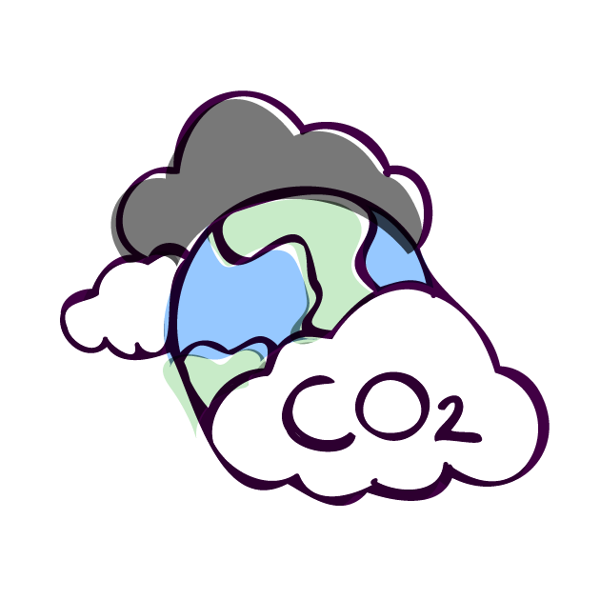
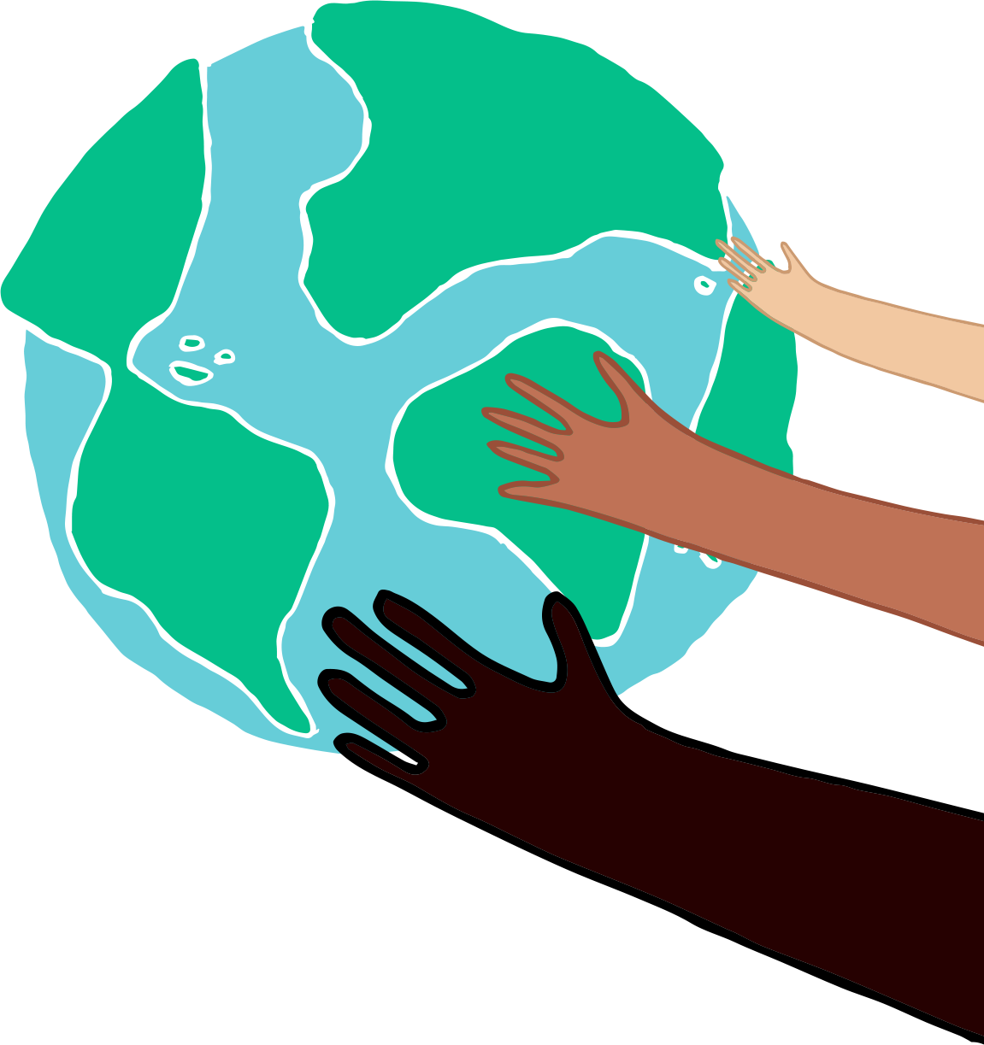
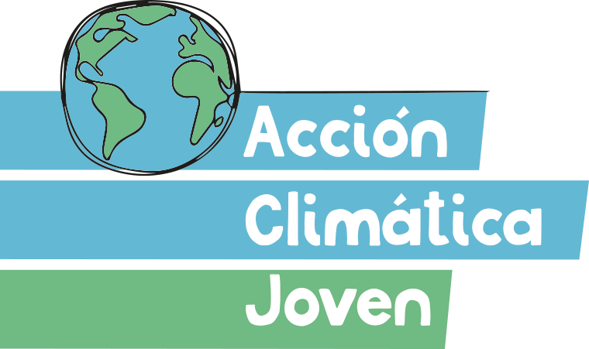
VISUALIZA: ¿CÓMO AFECTA EL CAMBIO CLIMÁTICO?
Utilicen los recursos que quieran. Pueden realizar un collage, dibujar, escribir, etc.
AL MUNDO
¿Qué noticias que ocurren en el mundo vinculan al cambio climático?
A NUESTRA COMUNIDAD
¿Qué impactos del cambio climático ven en el lugar donde viven?
Acción Climática Joven es una iniciativa creada por el Ministerio de Ambiente, UNICEF y PNUD Uruguay.
El kit metodológico fue desarrollado por 3Vectores. Esta obra está bajo una licencia de Creative Commons Reconocimiento-NoComercial-CompartirIgual 4.0 Internacional.

Slide 2
DEFINE el campo de acción
¿Qué medidas les llaman más la atención?
Elijan un naipe
Elijan un naipe
¿Qué podemos hacer nosotros para aportar a esta medida?
¿Qué podemos hacer nosotros para aportar a esta medida?
¿Por qué eligieron este naipe?
¿Por qué eligieron este naipe?
Elijan un naipe
¿Qué podemos hacer nosotros para aportar a esta medida?
Elijan un naipe
¿Qué podemos hacer nosotros para aportar a esta medida?
¿Por qué eligieron este naipe?
¿Por qué eligieron este naipe?
Acción Climática Joven es una iniciativa creada por el Ministerio de Ambiente, UNICEF y PNUD Uruguay.
El kit metodológico fue desarrollado por 3Vectores. Esta obra está bajo una licencia de Creative Commons Reconocimiento-NoComercial-CompartirIgual 4.0 Internacional.

Slide 3
IDENTIFICA Y PRIORIZA los problemas más importantes de tu barrio o localidad
¿Cuáles son los problemas o desafíos más importantes que identifican en su barrio o localidad para tomar acción?
CAPACIDAD PARA RESOLVERLO +
IMPACTO +
Acción Climática Joven es una iniciativa creada por el Ministerio de Ambiente, UNICEF y PNUD Uruguay.
El kit metodológico fue desarrollado por 3Vectores. Esta obra está bajo una licencia de Creative Commons Reconocimiento-NoComercial-CompartirIgual 4.0 Internacional.

Slide 4
ACCIONA: Desarrolla una posible idea para liderar como grupo
¿Qué idea podría ayudar a resolver el desafío elegido?
Prepárense para contarla
¿Cuál es el desafío identificado?
¿Cuál es la idea?
¿Cómo contribuye a resolver el desafío?
¿Qué o a quién necesitan para llevarla adelante?
Acción Climática Joven es una iniciativa creada por el Ministerio de Ambiente, UNICEF y PNUD Uruguay.
El kit metodológico fue desarrollado por 3Vectores. Esta obra está bajo una licencia de Creative Commons Reconocimiento-NoComercial-CompartirIgual 4.0 Internacional.

